Slide 1
انواع استراتژی

Slide 2
انواع استراتژي: يکپارچگي
تامين کنندگان
شرکت ما
مفهوم: به دست آوردن مالكيت يا افزايش كنترل بر
  تامين‌کنندگان يا
  توزيع‌کنندگان يا
  رقبا
انواع:
  يکپارچگي عمودي رو به بالا
  يکپارچگي عمودي رو به پايين
  يکپارچگي افقي
رقبا
رقبا
توزيع‌ کنندگان
تامين کنندگان
تامين کنندگان
تامين کنندگان
شرکت ما
شرکت ما
رقبا
رقبا
رقبا
رقبا
شرکت ما
رقبا
رقبا
توزيع‌ کنندگان
توزيع‌ کنندگان
توزيع‌ کنندگان

Slide 3
انواع استراتژي: يکپارچگي: مثال‌ها
يکپارچگي عمودي رو به بالا
رب رژين
زيتون فدک: مزرعه فدک
شرکت شير: دامداري
ايجاد دانشگاه تربيت معلم
ايجاد موسسه انتشار کتاب توسط مدرسه
خودروسازي توسط قطعه‌ساز
سنگبري: خريد معدن
توليد لپتاپ توسط قطعه‌ساز
نويسنده: انتشاراتي
...
  يکپارچگي عمودي رو به پايين
  مزرعه‌دار: مغازه فروش ميوه
  شيرين عسل: فروشگاه زنجيره‌اي
  انتشاراتي: فروشگاه کتاب
  برعکس همه مثال‌هاي قبل
  ...
  ...
  ...
  ...
  ...
  يکپارچگي افقي
  شرکت بنز کرايسلر
  ادغام ايران‌خودرو و سايپا
  ادغام بانکها
  ادغام موسسات مالي و اعتباري
  ....

Slide 4
انواع استراتژي: يکپارچگي
دلايل انتخاب:
  نبود اعتماد كافي به آنها
  گران فروش بودن آنها
  عدم توانايي آنها در تامين نيازهاي ما
  توسعه شركت
نقطه مقابل اين استراتژي: تامين از خارج: ادغام زدايي:
  ويژگي محيط: رقابتي و گسترده
  حالات:
    تعداد زيادي عرضه كننده و رقابت بين آنها.
    ارتباط با چند عرضه كننده معتبر با ارتباطاتي محكم.

Slide 5
انواع استراتژي: يکپارچگي: يکپارچگي افقي
انواع ايجاد يکپارچگي افقي:
  ادغام شركتها: merger: دو شركت هم اندازه.
  خريد شركت رقيب: acquisition: دو شركت كوچك و بزرگ.
  بلعيدن شركتهاي ديگر: نارضايتي شركت خريداري شده.
هدف از انجام اين استراتژي:
  صرفه جويي به مقياس
  استفاده از مزاياي خاص شركتها
  خارج كردن رقيب
نمونه‌ها: مهمانپذيرها+قمارخانه ها/ كارگزارها+بانكها/ شركتهاي نفتي+گازي
نکته: احتمال كاهش ارزش سهام در كوتاه مدت به خاطر تفاوتهاي موجود بين دو شركت

Slide 6
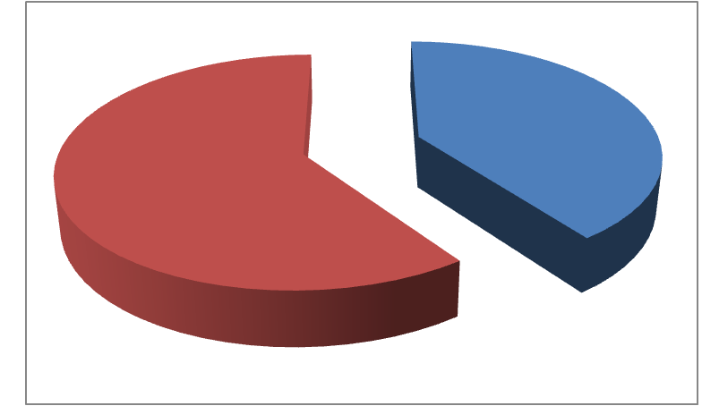
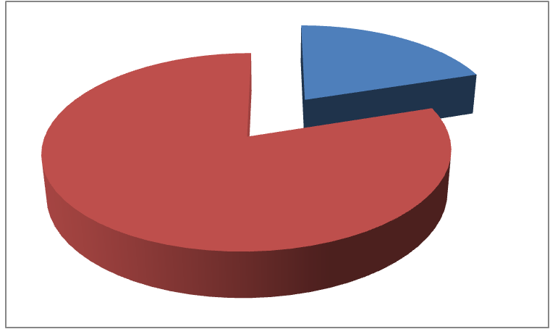
انواع استراتژي: تمرکز
مفهوم: تلاش متمركز و فشرده شركت، بر داشته‌ها، براي رقابت
انواع:
  رسوخ در بازار: بالا بردن سهم بازار از طريق روشهاي بازاريابي
  توسعه بازار: عرضه کنوني محصولات جديد به بازارهاي جديد
  توسعه محصول: بالا بردن فروش از طريق بهبود محصولات كنوني
بازار جديد
بازار کنوني

Slide 7
انواع استراتژي: تمرکز: مثال‌ها
رسوخ در بازار
لنج طلا
ماي بيبي
زمزم
ايرانسل
چاکلز
فيس بوک/ گوگل پلاس/ اورکات/ ...
  توسعه بازار
  سريال‌هاي ايراني
  موتور هوندا
  عرضه محصولات نايک در چين و هند
  تريد ميل
  ماشين ظرفشويي
  توسعه محصول
  ژاپن
  چين
  انتشارات فرا
  تويوتا
  ارائه خدمات عروسي

Slide 8
انواع استراتژي: تنوع
مفهوم: افزودن محصولات جديد مرتبط يا غيرمرتبط با محصولات قبلي
انواع:
  تنوع همگون: افزودن محصولات جديد ولي مرتبط
  تنوع ناهمگون: افزودن محصولات جديد و غير مرتبط به بازار

Slide 9
انواع استراتژي: تنوع: مثال‌ها
همگون
شيرين عسل: ده‌ها محصول
ماست: خامه‌اي، ميوه‌اي، ...
ايران خودرو: پيکان، سمند و ...
تک ماکارون: انواع ماکاروني
گوگل: ايميل، جستجوگر، شبکه اجتماعي
لوازم خانگي پارس خزر
  ناهمگون
  شرکت مپنا: توليد برق/ راه‌آهن
  بيک: خودکار، عطر
  ايرانسل: اپراتور موبايل/ وايمکس
  تک ماکارون: ماکاروني، پودر کيک، آرد
  سوغات يزد

Slide 10
انواع استراتژي: تدافعي: مشارکت
برخي انواع:
  شركتهاي تضامني تحقيق و توسعه.
  شركتهاي تضامني براي توزيع كالاهاي يكديگر.
  شركتهاي تضامني براي توليد كالاهاي يكديگر.
  شركتهاي تضامني براي ورود در مناقصه ها.
ويژگيها:
  مشاركت شركتهاي رقيب.
  رونق زياد به خاطر پايين آوردن خطر.
  انتقال اطلاعات فراتر از حد قرارداد.

Slide 11
انواع استراتژي: تدافعي: کاهشي
نامهاي ديگر: تغيير جهت: متحول نمودن S هاي سازمان.
هدف: سازمان در زمينه تخصصي اش، وضع خود را مستحكم مي كند.
اقدامات احتمالي:
  فروش بخشي از داراييها
  كاهش خطوط توليد
  کاهش فعاليتهاي حاشيه‌اي
  بستن واحدهاي فرعي
  كاهش نيرو
  بكارگيري سيستمهاي كنترل هزينه
  بكارگيري فن آوريهاي جديد
يكي از مدلها: اعلان ورشكستگي:
  مزايا: 1. نجات از دست بدهيها 2. نجات از دست قراردادهاي اتحاديه هاي كارگري.
  انواع: ص 121

Slide 12
انواع استراتژي: تدافعي: واگذاري
جايگاه: مدلي از استراتژيهاي مبتني بر تجديد ساختار.
واگذاري کدام بخش‌ها:
    فروش واحدهاي غير سودآور.
    فروش واحدهاي محتاج به سرمايه‌هاي زياد.
    ميزان بازدهي و فعاليت‌ واحدها کمتر از ساير بخش‌ها.
    فروش قسمتي، چون نتوانسته از راههاي ديگر تامين نقدينگي کند.
ويژگي: بسيار متداول.

Slide 13
انواع استراتژي: تدافعي: انحلال
ويژگي: نوعي شکست.
ترکيب:
  لزوم محدود بودن استراتژي‌هاي انتخابي. علت؛
    داراي خطرات بسيار سنگين.
    نيازمند تخصيص منابع به چند استراتژي.
زمان استفاده:
  دواير مختلف نيازمند استراتژي‌هاي مختلف.
  سازمانهايي که به دنبال .. هستند چند استراتژي دفاعي.

Slide 14
انواع استراتژي
زمان استفاده از هر استراتژي: ص 125 تا 131

Slide 15
انواع استراتژي
دلايل ادغام يا خريد:
  استفاده بهينه از ظرفيت موجود.
  استفاده بهينه از نيروي کار موجود.
  کمتر کردن نيروهاي ستادي مديريت.
  استفاده از پديده‌اي به نام صرفه‌جويي به مقياس.
  يکنواخت کردن روند فروشهاي فصلي.
  دسترسي بهتر به عرضه‌کنندگان، شرکتهاي پخش، مشتريان، محصولات و بستانکاران جديد.
  بکارگيري فناوري جديد.
  کاهش دادن بدهي‌هاي مالياتي.
خطرات ناشي از ادغام: عدم موفقيت در هماهنگ شدن.
خريد استقراضي:
  مفهوم: خريدن عمده سهام شرکتي از طريق وام گرفتن. ←فروش اجزاي سازمان و پرداخت بدهي.
  استفاده‌کنندگان اصلي: بانک‌ها، شرکت‌هاي بيمه و سازمان‌هاي مالي.
  نام ديگر: بانکداري تجاري.

Slide 16
مشارکتي
کاهشي
تدافعي
تدافعي
واگذاري
انحلال
به بالا
انواع استراتژي
عمودي
به پايين
يکپارچگي
افقي
همگون
تنوع
تهاجمي
ناهمگون
رسوخ در بازار
توسعه بازار
تمرکز
توسعه محصول

Slide 17
متمايز
ارزان
چه محصول يا سازماني ايجاد کنيم؟
متمرکز
انتخاب استراتژي
تمرکز
عدم توسعه
يکپارچگي
توسعه
چه رويکردي در توسعه فعاليت‌ها داريم؟
تنوع
تدافعي
کاهش

